Slide 1
Drony: pomocník, hračka, či nebezpečí?
Ivan Vrana
EUNIS-CZ Špindlerův Mlýn 2016

Slide 2
O čem chci hovořit
Jak vidí drony média
Historie dronů
Použití
Ovládání a řízení dronu
Technická hlediska
Komunikace
Automatické režimy
Předpisy a bezpečnost provozu
Pojištění
Filmování.

Slide 3
Média
nový fenomén,
revoluční technologie,
velké příležitosti,
bezpečnostní rizika,
ochrana soukromí,
senzace,
hysterie.

Slide 4
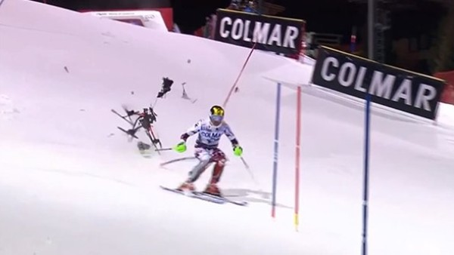
Média (2)

Slide 5
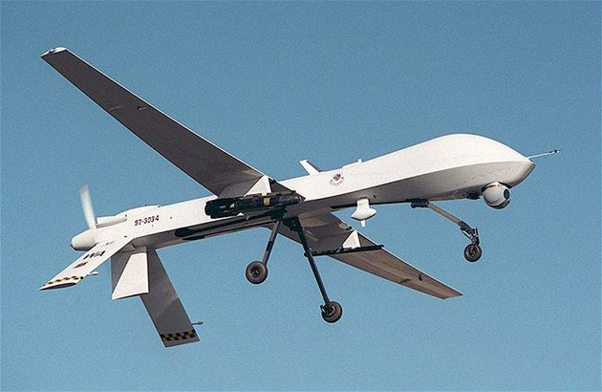
Historie (Vojenské bezpilotní letadlo MQ-1 Predator)
14 / 15
<img id="foto-hlavni" height="418" src="//1gr.cz/fotky/idnes/15/123/cl6h/RJA58d46d_081131_F_7734Q_001.JPG">

Slide 6
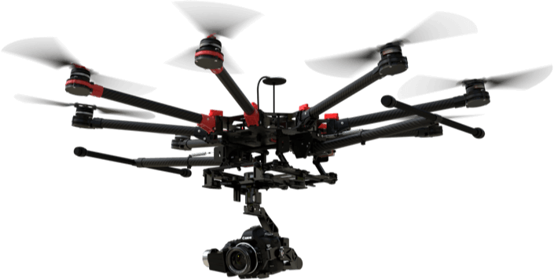
Historie (Oktakoptéra DJI Spreading Wings S1000+)

Slide 7
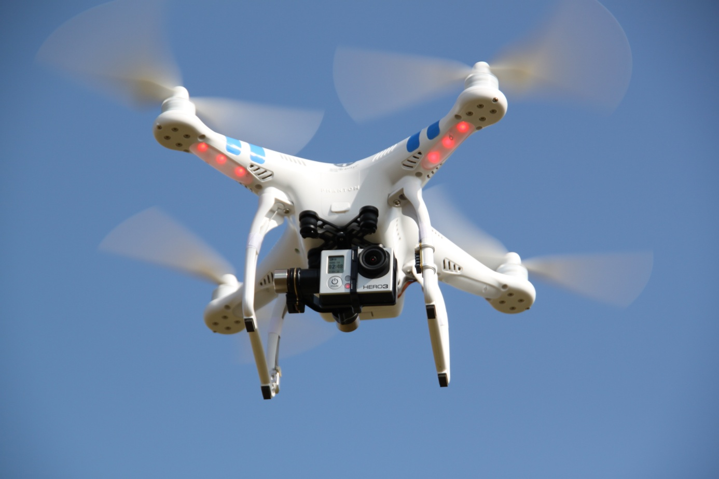
Historie (kvadrokoptéra DJI Phantom 2)

Slide 8
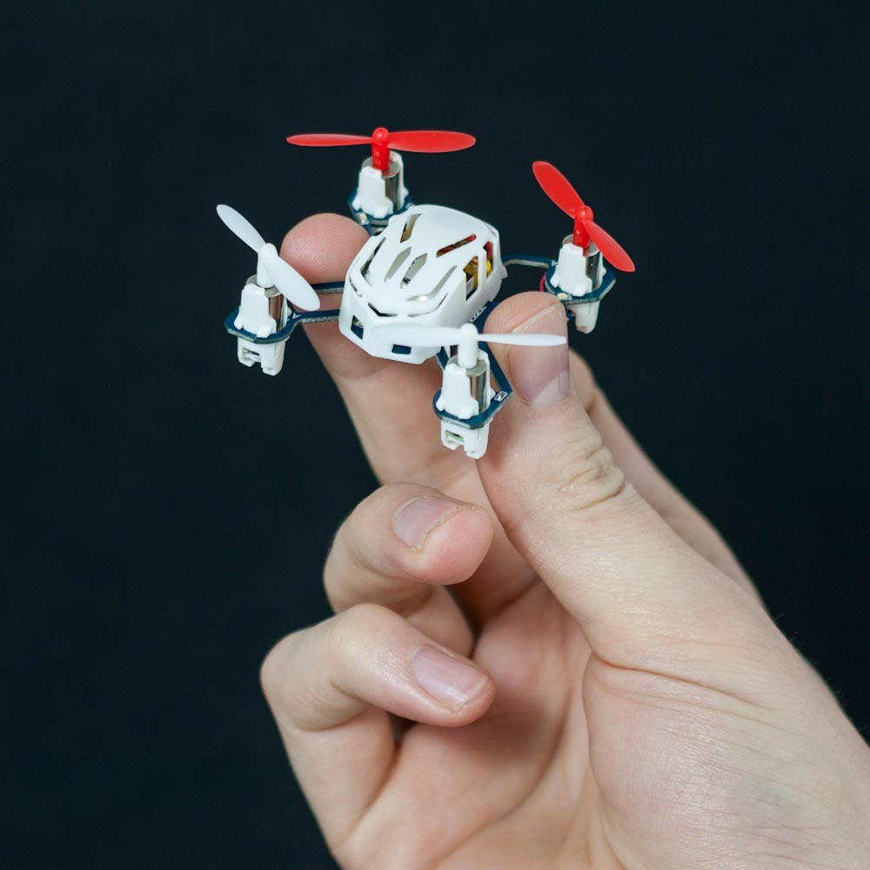
Historie (hračka Nano K50)

Slide 9
Použití
vojenské účely,
letecké snímkování (geodézie, architekti),
bezpečnostní sbory – hlídkování,
hasiči – požární prevence,
energetici- monitorování dálkových el. vedení,
průzkum nebezpečných prostor (např. vybuchlý muniční sklad).

Slide 10
Použití (2)
kontrola nedostupných míst (komíny, věže,…)
filmování,
rekreace a zábava, sport,
….
velikosti a ceny dronů,
porovnání Phantom 3 a Pico Blade.

Slide 11
Řízení dronu
duplexní komunikace s pozemní jednotkou (zpravidla 2,4 GHz),
vícekanálové soupravy,
funkce kniplů,
ovládání kamery,
další volitelné kanály.

Slide 12
Technická stránka
navigační systémy:
  družicová navigace GPS/Glonas,
  inerciální navigace,
  ultrazvuková navigace,
  infračervená navigace,
kalibrace,
senzory,
složitý software (upgrade),
závěs kamery (gimball).

Slide 13
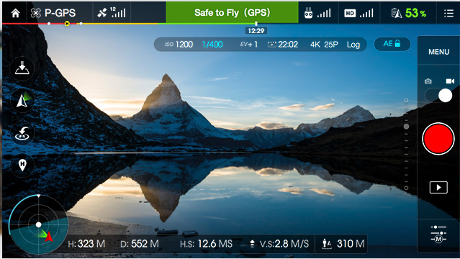
Komunikace
LightBridge, telemetrie

Slide 14
Automatické režimy
Zabezpečení – Failsafe,
Return To Home,
let po naplánované trase,
Point Of Interest,
Follow Me,
Course Lock
Home Lock
start a přistání.

Slide 15
Předpisy
UCL (Úřad pro civilní letectví)
Předpis L2 - Doplněk X (bezpilotní systémy)
http://lis.rlp.cz/predpisy/predpisy/index.htm
bezpečnostní pravidla
  vzdálenosti a výška,
  bezletové zóny,
  vizuální kontakt,
zkoušky, registrace, pilotní průkaz (účel, váha).

Slide 16
Pojištění
pojištění (účel, váha, oblast, krytí),
odpovědnost a soudnost uživatelů.

Slide 17
Filmování
Nevšední pohledy (z ptačí perspektivy),
klidné záběry,
plynulé panorámování (švenkování),
připravit si scénář,
pomocník,
střih
…

